Slide 1
Основные правила интегрированных мероприятий
Организация инклюзивных занятий с детьми с нарушениями слуха

Slide 2
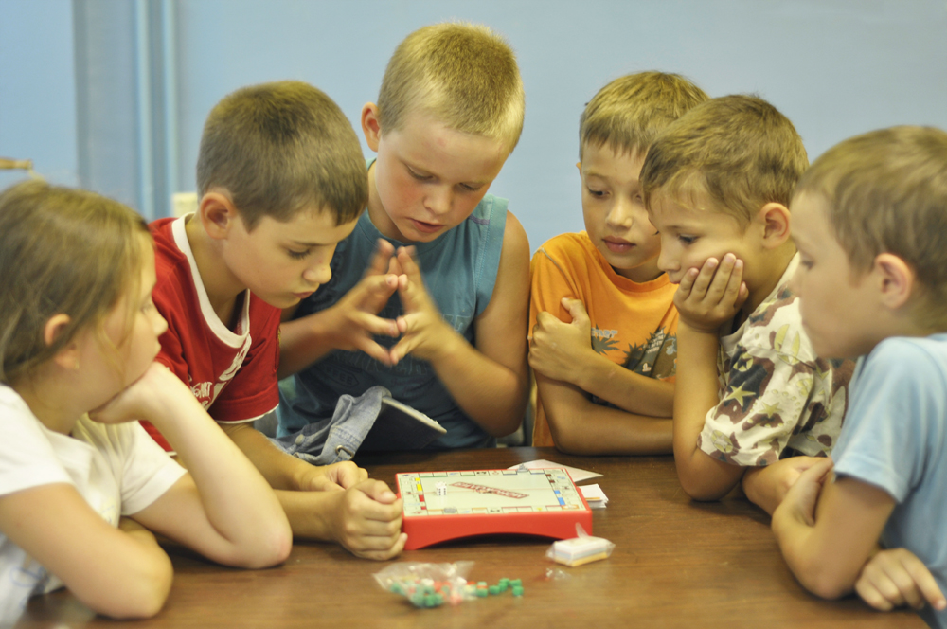
2 ключевых вопроса
Как подготовить детей к совместным мероприятиям?
Какие виды совместной деятельности будут более эффективными?

Slide 3
Первый пропедевтический этап
Учет и реализация следующих условий, влияющих на установление положительного отношения к дальнейшему взаимодействию
• Партнеры по общению для его полноценности должны иметь представление друг о друге (В. А. Петровский, М. Г. Ярошевский).
• Субъекты учебного взаимодействия должны быть предварительно ознакомлены с социальными нормами речевого группового поведения, соблюдать их в процессе общения (Т. С. Зыкова, И. И. Рыдванова, Г. А. Цукерман, Э. Н. Хотеева и др.).
• Сотрудничество во взаимодействии обеспечивается уровнем сплоченности детского коллектива, готовности к взаимопомощи и т.д., что говорит о необходимости формирования толерантности к субъектам общения (И. А. Зимняя, В. А. Петровский и др.).
• Взаимодействие, согласно концепции предметно-практического обучения ведущих российских ученых-сурдопедагогов, для более эффективной его реализации должно быть организовано в рамках практической деятельности. Ее выполнение будет усиливать у слабослышащих учащихся (а также и у слышащих) потребность в общении, которая будет реализовываться посредством коммуникации [80, 81, 83] (С. А. Зыков, Т. С. Зыкова, и др.).
• Необходимо осуществлять согласованное между всеми взрослыми руководство взаимодействием младших школьников, оказывать им посильную помощь (Е. В. Коротаева, Г. А. Цукерман, Н. Д. Шматко и др.).

Slide 4
Занятия по пониманию инвалидности
на «Уроках доброты» используются интерактивные методы обучения: ролевые игры, опросы, обсуждения, просмотры фильмов, конкурсы.
Активное включение в игры и обсуждения дает ребятам возможность прочувствовать на себе разные ситуации, в которых может оказаться человек с инвалидностью, и самостоятельно сделать выводы, а также поделиться с другими своими мыслями.
В ходе занятий используется наглядный материал: документальные и игровые фильмы, азбука Брайля, фотографии и т.д., который позволяет детям лучше запомнить и усвоить новые понятия или приспособления.

Slide 5
На «Уроках доброты»
рассматриваются следующие темы:
• стереотипы по отношению к людям с инвалидностью;
• различные подходы к пониманию инвалидности (традиционный и современный);
• реализация прав и возможностей людей с инвалидностью;
• где и как учатся, работают, проводят досуг люди с инвалидностью;
• доступность архитектурной среды для всех, в том числе для людей с инвалидностью;
• специфика форм обмена информацией и межличностного общения;
• терминология и этикет в общении с людьми с инвалидностью;
• инклюзивное образование как совместное обучение разных детей в одном классе в обычной школе по месту жительства.

Slide 6
Основные методы работы с группой детей на уроках доброты
• мини-лекция;
• игровые упражнения;
• ролевые игры;
• фокусированная дискуссия;
• мозговой штурм;
• просмотр и обсуждение видеофильмов;
• совместная работа в малых группах;
• индивидуальная работа (выполнение домашнего задания).

Slide 7
«Дети разные важны, дети разные нужны»
Тематика отражает содержание мероприятия: все люди разные, они не могут быть одинаковыми; у каждого свой рост, вес, цвет волос и глаз и т. д.
Здоровье тоже у всех разное.
В содержание данных классных часов должны быть включены беседы, в доступной форме раскрывающие информацию о нарушениях слуха и их причинах, о возможностях слабослышащего ребенка в общении.
Слышащим детям также нужно дать правила рекомендательного характера в отношении речевых контактов с детьми с нарушенным слухом, содержащие следующие пункты:
• говорить нужно спокойно, четко, обычным голосом.
Не нужно кричать или говорить слишком тихо и торопиться;
• при диалоге надо смотреть на собеседника, не отворачиваться и не опускать голову вниз;
• если собеседник не понял тебя, повтори сказанное еще раз чуть медленнее и доброжелательным тоном;
• при необходимости можно воспользоваться письменной речью, рисунком

Slide 8
правила общения со слышащими детьми
: • внимательно слушай, смотри в лицо собеседнику;
• если не понял собеседника – вежливо попроси повторить;
• не огорчайся, если снова не понял – тогда попроси написать сказанное собеседником;
• говори внятно, проговаривай все звуки четко;
• будь готов спокойно повторить сказанное, если собеседник тебя не понял;
• если все-таки собеседник тебя не понимает, то напиши ему то, что хотел сказать.

Slide 9
Фильмы – участники фестиваля «Кино без барьеров»:
– «Интервьюер» (фильм – участник и победитель фестиваля «Кино без барьеров»,
– «Звёздочки на земле» (реж. Аамир Кхан, Амол Губтэ, Индия, 2007);
– «Антон тут рядом» (реж. Любовь Аркус, Россия, 2012);
– «Мой маленький братик с Луны» (реж. Фредерик Филиба, Франция, 2008);
– «Путешествие Марии» (реж. Мигель Галлардо, Испания, 2012);
– «Клеймо» (реж. Ольга Арлаускас, Россия, 2011);
– «Академия специалистов»4 (реж. Мигель Галлардо, Испания, 2012);
– Мультфильм «Про Диму» (автор Наталья Ремиш, Россия, 2016);
– «Ольга» (реж. Григорий Шум, Россия, 2006).

Slide 10
Методические рекомендации по использованию фильмов

Slide 11
Использование «толерантных» игр – см. пособие Беляева О.Л., Уфимцева Л.П.
будет способствовать предупреждению конфликтности, улучшению межличностных отношений между учащимися с разными слухоречевыми возможностями. Это обеспечит необходимый уровень сплоченности детского коллектива, готовности к учебному взаимодействию.
См. видео - флажки

Slide 12
Игра «Точки»
Задачи:
-освоение способов взаимодействия учащихся друг с другом;
-формирование готовности и способности к сотрудничеству;
-развитие творческих способностей.
Материал: Бумага и карандаш каждому учащемуся.
Инструкция: возьмите лист бумаги поставьте на нем 20 точек, разбросав их по всему листу. Теперь обменяйтесь листами с сидящим рядом учеником. Соедините точки линией так, чтобы возникло какое-нибудь изображение человека, животного или предмета.

Slide 13
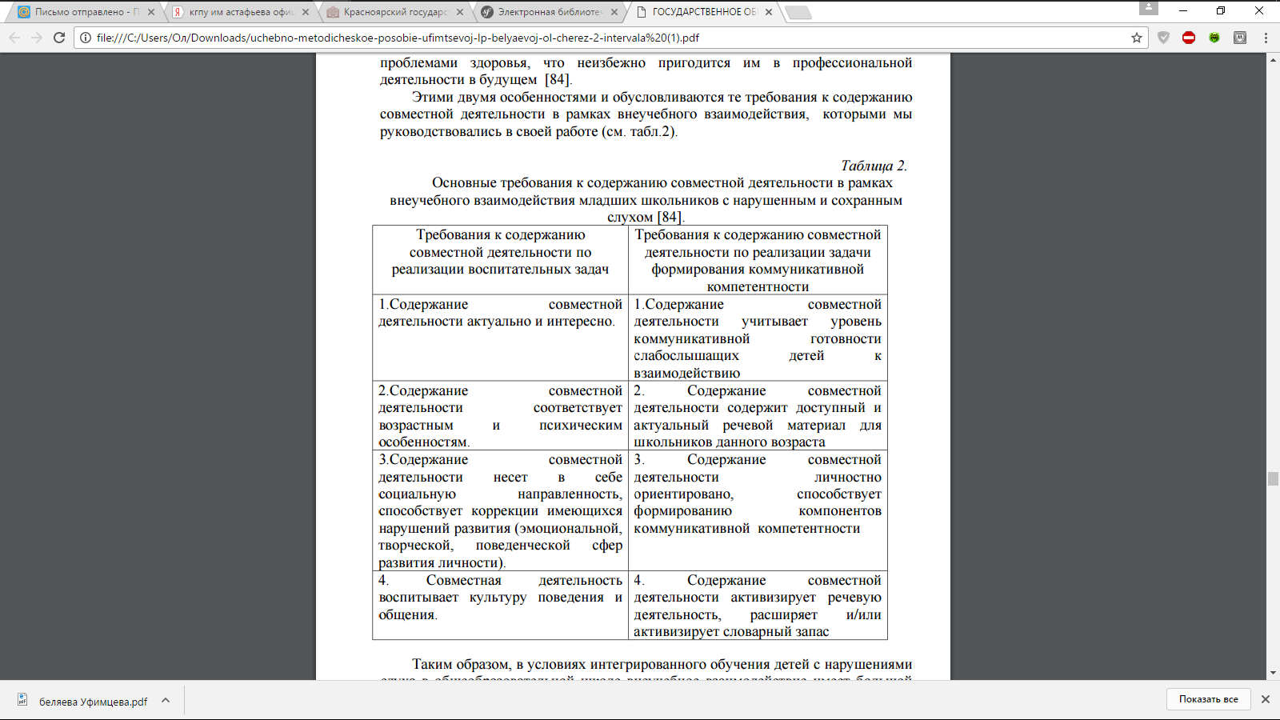

Slide 14
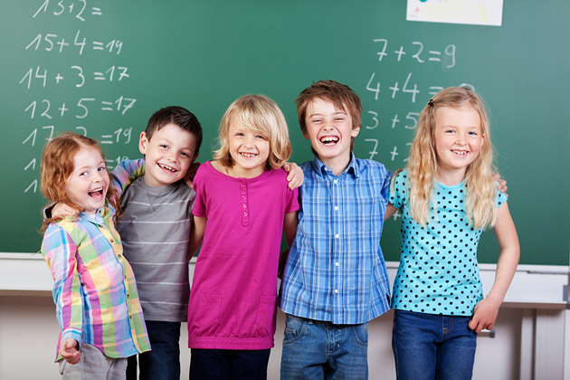
Как может проходить первое знакомство?
В простых доступных всем играх
См. видео знакомство первоклассников

Slide 15
Подготовка и проведение первых совместных мероприятий
Видео «Моя семья»

Slide 16
Предметно-практическая деятельность – в приоритете
1. Здесь всё наглядно, понятно
2. Не требует развернутого оречевления
3. Виден продукт
4. Глухие дети не уступят по качеству выполнения
5. Можно сделать общее панно
Если пользуетесь сурдопереводчиком: предусмотреть место перевода, группировку детей.

